Slide 1
Parte Prática
Simulated Annealing — Implementação em Python
Lab 1: Minimização de f(x) · Lab 2: TSP ulysses16

Slide 2
Como funciona a sessão
O que vocês recebem
Esqueleto Python com TODOs + dados da instância TSP
O que vocês implementam
Cada etapa seguindo os slides — na ordem
O núcleo SA
Já está pronto no Lab 1 — o Lab 2 só importa
Desafio extra
Ao final de cada lab, para quem terminar antes

Slide 3
A mesma função SA resolve os dois problemas
Só as 3 funções plugadas mudam — o núcleo não é reescrito
simulated_annealing(inicial_fn, vizinho_fn, objetivo_fn)
Lab 1 — Binário
Lab 2 — TSP
Representação
Representação
np.array([0,1,1,0,...])
np.array([0,3,7,1,...])
Vizinhança
Vizinhança
flip de 1 bit
swap de 2 índices
Objetivo
Objetivo
f(decode(sol))
distância do circuito

Slide 4
Lab 1
SA Binário para Minimização de f(x)
Problema: minimizar f(x) = x · sin(x) no intervalo [−20, 20]
Representação: vetor binário de N bits · Vizinhança: flip de 1 bit aleatório

Slide 5
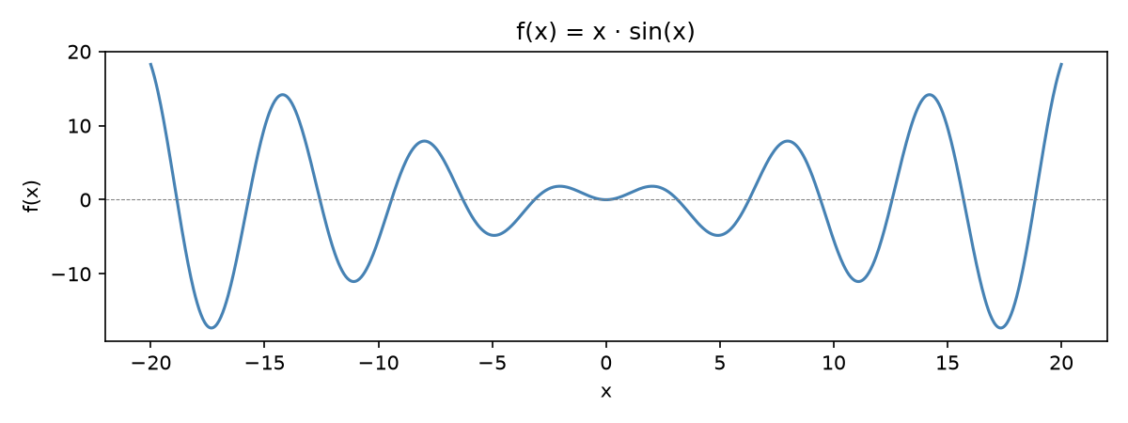
Visualize o problema
ETAPA 1
Plote f(x) = x · sin(x) e identifique os mínimos locais antes de rodar qualquer algoritmo.
# TODO — Etapa 1
x = np.linspace(-20, 20, 1000)
y = ??? # calcule f(x)
plt.plot(x, y)
plt.show()
Pergunta: onde estão os mínimos locais? Qual é o mínimo global? Um algoritmo guloso ficaria preso onde?

Slide 6
Representação Binária — como codificar x
Um vetor de N bits representa um número real no intervalo [X_MIN, X_MAX]
Fórmula de decodificação
inteiro = valor inteiro do vetor de bits (base 2) x = X_MIN + inteiro × (X_MAX − X_MIN) / (2^{N_BITS} − 1)
Exemplo com N_BITS = 4 e intervalo [−20, 20]:
Bits | Inteiro | x
0000 | 0 | −20.0
0001 | 1 | −17.3
0111 | 7 | −1.3
1000 | 8 | 1.3
1111 | 15 | +20.0
Com N_BITS = 16: 2¹⁶ = 65.536 valores distintos → precisão de ~0,0006 em [−20, 20]

Slide 7
Implemente decodificar( )
ETAPA 2
Use a fórmula do slide anterior para converter o vetor de bits em um valor real.
def decodificar(sol):
inteiro = int("".join(sol.astype(str)), 2)
# TODO: retorne x mapeado para [X_MIN, X_MAX]
return ???
Teste antes de continuar:
# zeros → X_MIN? uns → X_MAX? print(decodificar(np.zeros(N_BITS, dtype=int))) # esperado: -20.0 print(decodificar(np.ones(N_BITS, dtype=int))) # esperado: 20.0

Slide 8
Implemente as funções do problema
p1_inicial( )
p1_vizinho(sol)
p1_objetivo(sol)
ETAPA 3
# TODO
# TODO
# TODO
Retorna vetor binário aleatório de N_BITS elementos.
np.random.randint(0, 2, size=N_BITS)
Copia sol e inverte 1 bit aleatório.
nova[i] = 1 − nova[i]
Decodifica sol para x, retorna f(x).
return x * np.sin(x)
Dica: após implementar, chame cada função isoladamente e verifique o tipo e o formato do retorno antes de plugar no SA.

Slide 9
O Núcleo SA — leia e entenda
Já está implementado em lab1_esqueleto.py. Você vai reutilizá-lo no Lab 2 sem alteração.
def simulated_annealing(inicial_fn, vizinho_fn, objetivo_fn, T0, T_min, alpha, n_iter): T = T0 while T > T_min: for _ in range(n_iter): candidato = vizinho_fn(atual) delta = objetivo_fn(candidato) − objetivo_fn(atual) if delta < 0 or random() < e^(−delta/T): aceita T *= alpha # resfriamento
T0 temperatura inicial · alpha cooling rate (0.99–0.999) · n_iter iterações por nível de temperatura

Slide 10
Execute e analise
ETAPA 4
solucao, custo, historico = simulated_annealing(
p1_inicial, p1_vizinho, p1_objetivo)
x_enc = decodificar(solucao)
print(f'x = {x_enc:.4f} → f(x) = {custo:.4f}')
1
Marque o ponto encontrado no gráfico de f(x) com plt.scatter
2
Plote a curva de convergência: plt.plot(historico)
3
Identifique no gráfico: fase de exploração vs. refinamento

Slide 11
Desafio Extra — Efeito de N_BITS
Mude N_BITS para 8, 16 e 24 e rode o SA. O que muda?
for bits in [8, 16, 24]: N_BITS = bits sol, c, _ = simulated_annealing(p1_inicial, p1_vizinho, p1_objetivo) print(f'N_BITS={bits} x={decodificar(sol):.4f} f={c:.4f}')
N_BITS | Valores distintos | Precisão em [−20, 20] | Espaço de busca
8 | 256 | ~0,16 | pequeno
16 | 65.536 | ~0,001 | médio
24 | 16,7 M | ~0,000002 | grande
Reflexão: N_BITS maior sempre melhora a solução? Qual o custo de aumentar?

Slide 12
Lab 2
SA para o TSP — instância real
Instância: ulysses16 (TSPLIB95) — 16 cidades com coordenadas geográficas reais Ótimo conhecido: 6859 km · Mesmo SA do Lab 1 — só as 3 funções mudam

Slide 13
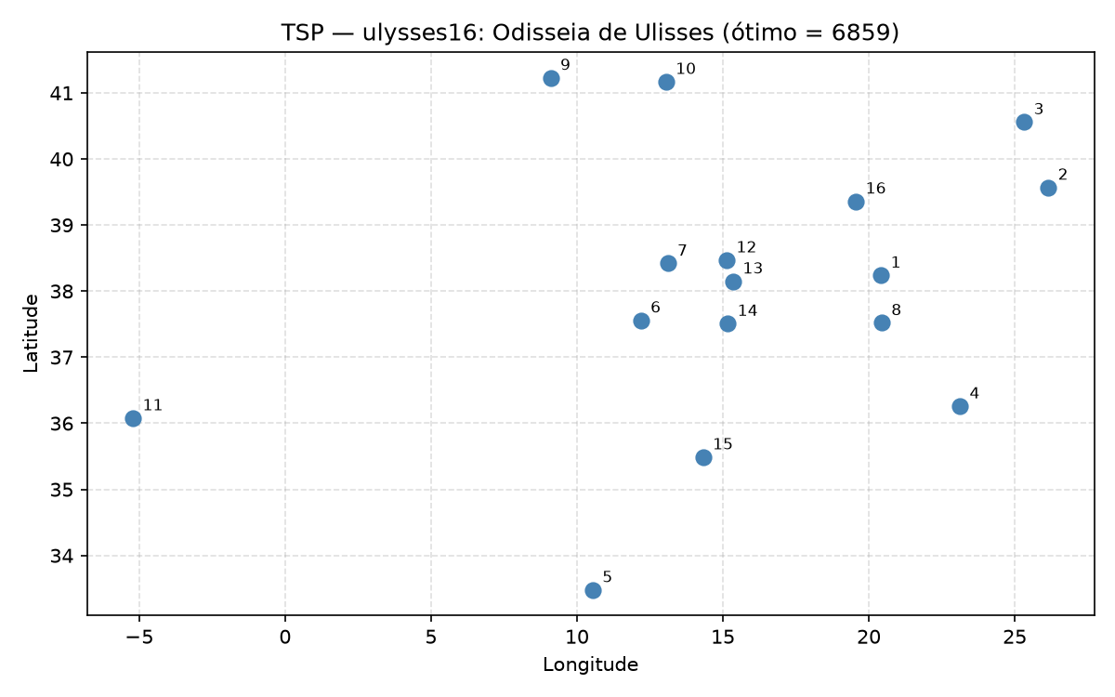
A instância ulysses16
16 cidades com coordenadas geográficas reais (latitude, longitude) representando paradas da Odisseia de Ulisses no Mediterrâneo. Fonte: TSPLIB95 (Groetschel/Padberg) · Ótimo: 6859 km
Representação da solução:
np.array([0, 3, 7, 1, 14, 5, ...]) # permutação de índices
Objetivo: minimizar a distância total do circuito fechado.

Slide 14
Distância Geográfica — fórmula GEO do TSPLIB
Coordenadas em graus decimais → distância em km (inteiro)
Passo 1 — converter graus para radianos (padrão TSPLIB):
deg = int(coord) min = coord − deg rad = π × (deg + 5 × min / 3) / 180
Passo 2 — calcular distância entre duas cidades c1 e c2:
q1 = cos(lon1 − lon2) q2 = cos(lat1 − lat2) q3 = cos(lat1 + lat2) d = int( RRR × arccos( 0,5 × ((1 + q1)×q2 − (1 − q1)×q3) ) + 1 ) # RRR = 6378,388

Slide 15
Implemente _to_rad( ) e geo_dist( )
ETAPA 1
Use as fórmulas do slide anterior. Ao final, pré-calcule a matriz de distâncias.
def _to_rad(coord):
# TODO: converta grau decimal → radiano (fórmula TSPLIB)
pass
def geo_dist(c1, c2):
# TODO: q1, q2, q3 → retorne d (veja fórmula no slide anterior)
# Após implementar, descomente: DIST = np.array([[geo_dist(CIDADES[i], CIDADES[j]) for j in range(N)] for i in range(N)]) # Verifique: DIST[0][0] == 0 e DIST[0][1] deve ser ~817

Slide 16
Implemente as funções do TSP
Mesma estrutura do Lab 1 — representação diferente
ETAPA 2
p2_inicial( )
p2_vizinho(sol)
p2_objetivo(sol)
# TODO
# TODO
# TODO
Permutação aleatória dos N índices.
np.random.permutation(N)
Copia sol e troca dois índices.
i, j = np.random.choice(N, 2)
nova[i], nova[j] = nova[j], nova[i]
Soma distâncias do circuito.
sum(DIST[sol[i], sol[(i+1)%N]]
for i in range(N))
O SA é importado do Lab 1: from lab1_esqueleto import simulated_annealing — não reimplemente.

Slide 17
Execute e calcule o gap de otimalidade
ETAPA 3
solucao, custo, historico = simulated_annealing(
p2_inicial, p2_vizinho, p2_objetivo)
gap = (custo - OTIMO_CONHECIDO) / OTIMO_CONHECIDO * 100
print(f'SA={custo:.0f} Ótimo={OTIMO_CONHECIDO} Gap={gap:.1f}%')
Gap de otimalidade:
gap (%) = (distância_SA − ótimo) / ótimo × 100
1
Plote rota inicial vs. rota SA lado a lado
2
Plote a curva de convergência — o SA chegou perto do ótimo?

Slide 18
Desafio Extra — Troque swap por 2-opt
O swap troca dois elementos isolados. O 2-opt inverte um segmento inteiro da rota — vizinhança mais rica.
Antes (swap):
Depois (2-opt):
i, j = np.random.choice(N, 2) nova[i], nova[j] = nova[j], nova[i]
i, j = sorted(np.random.choice(N, 2)) nova[i:j+1] = nova[i:j+1][::-1] # inverte segmento
Compare os gaps obtidos com swap e com 2-opt. Qual convergiu para uma solução melhor? Há diferença no tempo de execução?

Slide 19
O que vimos hoje
O mesmo SA resolveu dois problemas com representações completamente diferentes
A chave: separar a mecânica da busca (SA) da definição do problema (3 funções)
A vizinhança é tão importante quanto o algoritmo — swap vs. 2-opt muda o resultado
Com ótimo conhecido (ulysses16), podemos medir objetivamente a qualidade da solução

